Slide 1

SPACESHIP 1414
ASYNC GAMES

Slide 2

Tráiler del juego

Slide 3
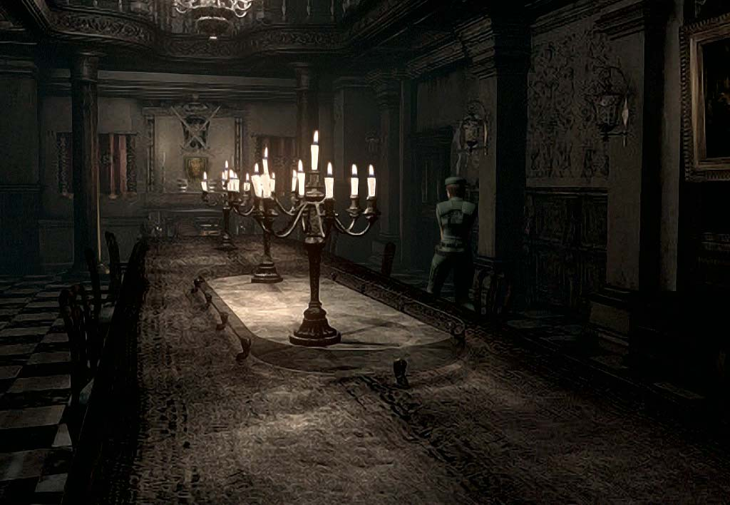
Nuestro juego
Spaceship 1414
Shooter 3º persona
Visión mediante sistema de cámaras
Basado en Alien Breed

Slide 4
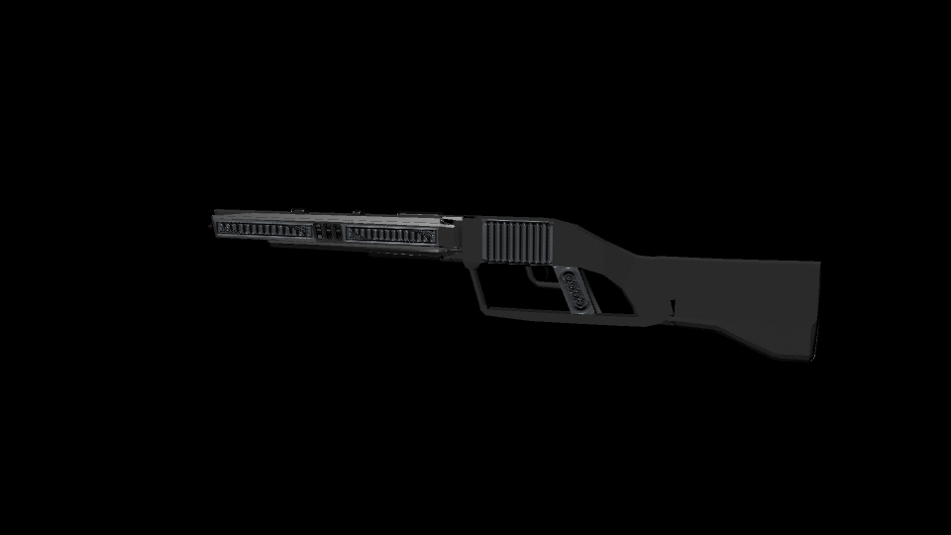
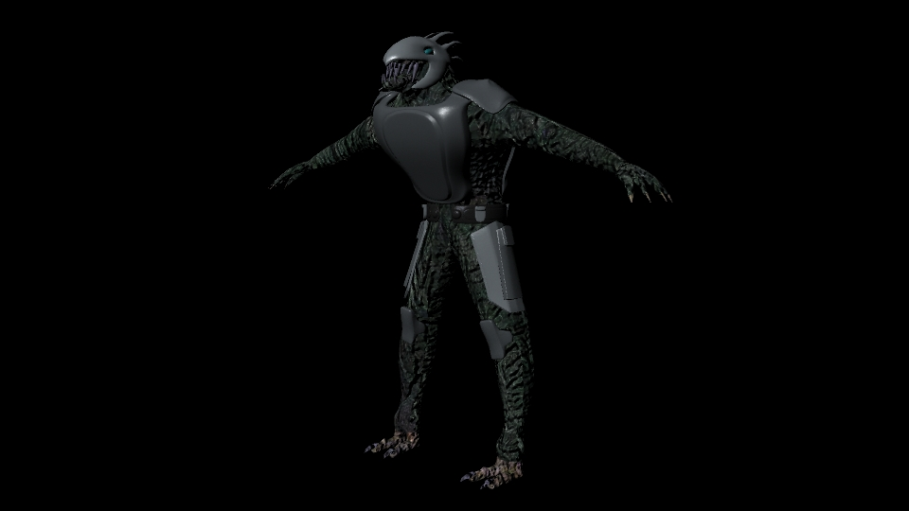
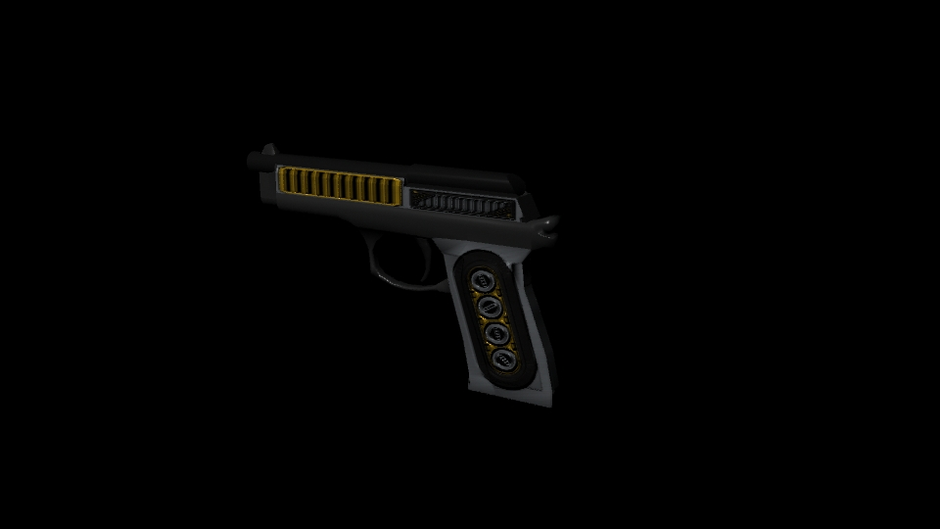
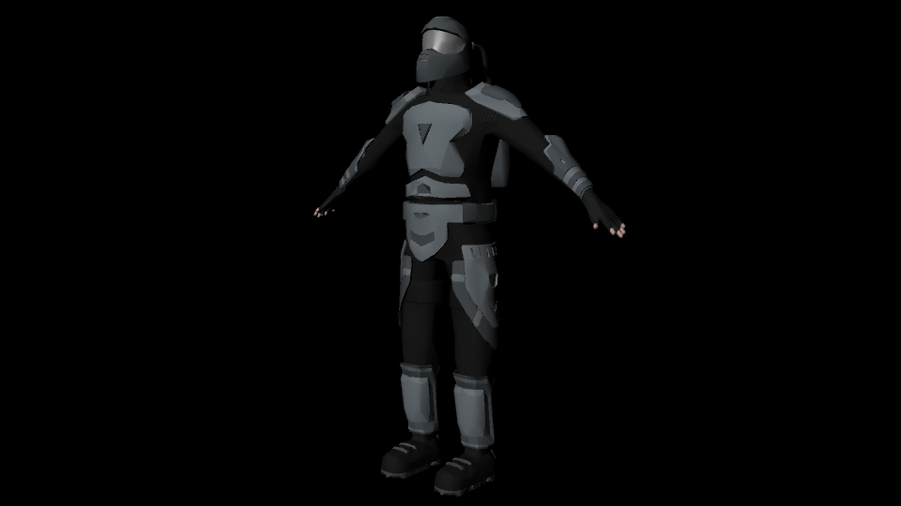
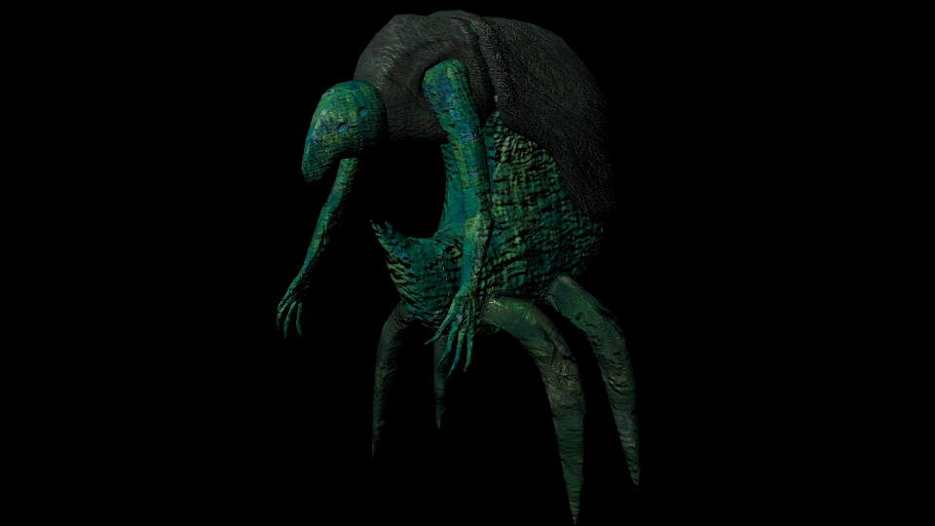
Renders

Slide 5

Making-of

Slide 6
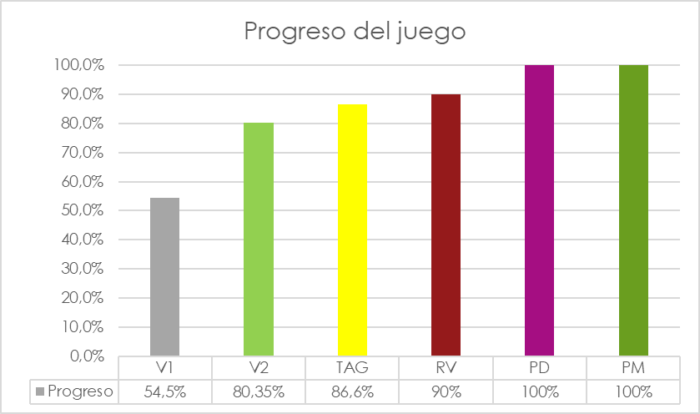
Objetivos cumplidos

Slide 7
Objetivos no cumplidos
Alien jefe y mecánicas relacionadas
Objetos y tienda
Comunicación entre NPCs
Editor in-game de IA
Arquitectura basada en componentes
Sistemas de partículas

Slide 8
SPACESHIP 1414: Conclusiones
Análisis erróneo de tecnologías.
Cámara.
GUI/HUD.
Irrlicht.
Modelos 3D.
Escenario
Capacidad de reacción.

Slide 9
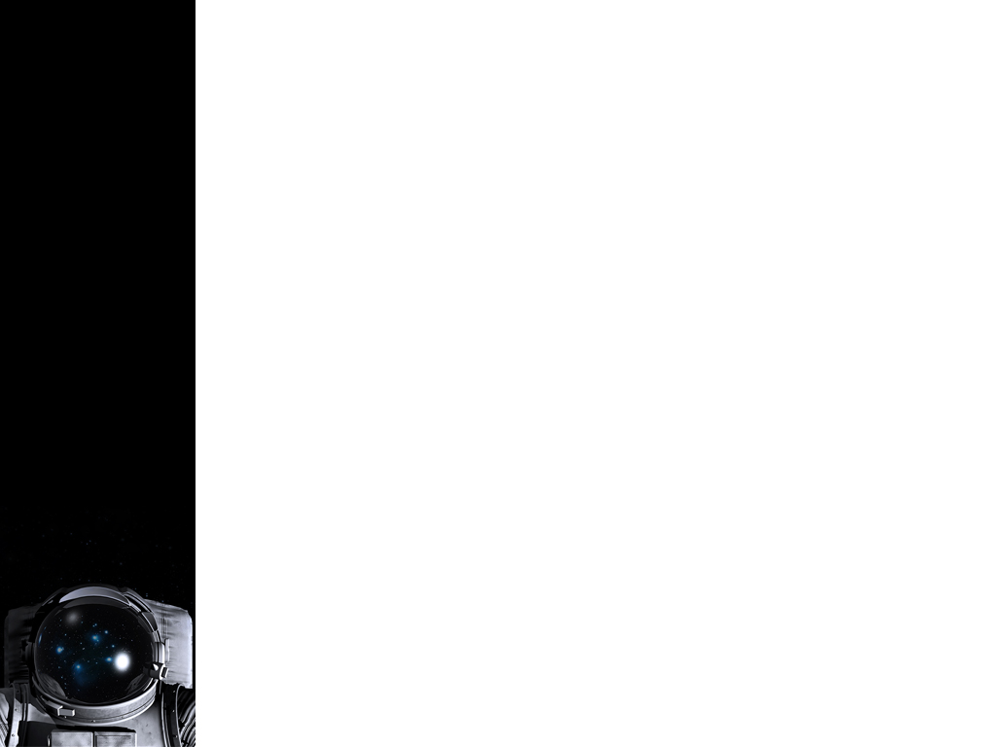
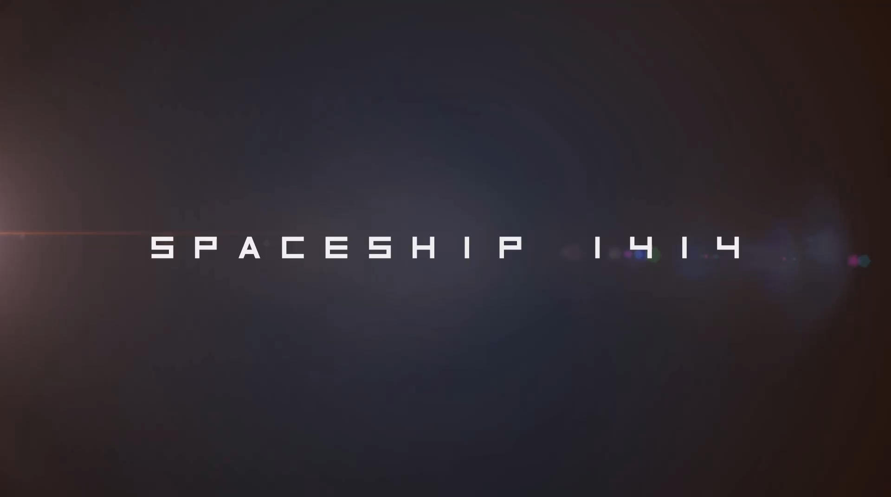
Gracias por vuestra atención
Componentes:
HÉCTOR MEDINA SANTAMARINA
DAVID SEGARRA RODRIGUEZ
PABLO TORREGROSA VERA
IVÁN VADIM PINA MOLINA
JAUME LLORET ENRIQUEZ
SAMUEL NAVARRO GARCIA

